Slide 1
Chatbot for High School Students
Huan-Chieh Liao, Co-Founder of CBFHSS
PyCon 2020 @ NCKU International Conference Room R2
Notes:
我們是來自麗山高中專為高中生的設計的管家型聊天機器人團隊，Chatbot for High School Student.

Slide 2
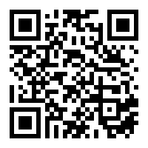
CBFHSS v1 Demo BOT
CBFHSS v2 is still under development
Different from CBFHSS v1, CBFHSS v2 all host on TWCC
To learn some technologies we untouched before
We finished setting up the host and database few days ago
CBFHSS v1
Notes:
目前我們正在進行第二版程式的開發，第一版程式最主要的問題是程式跟資料庫放在不同的地方，第二版的城市都是放在國網 TWCC 上。

Slide 3
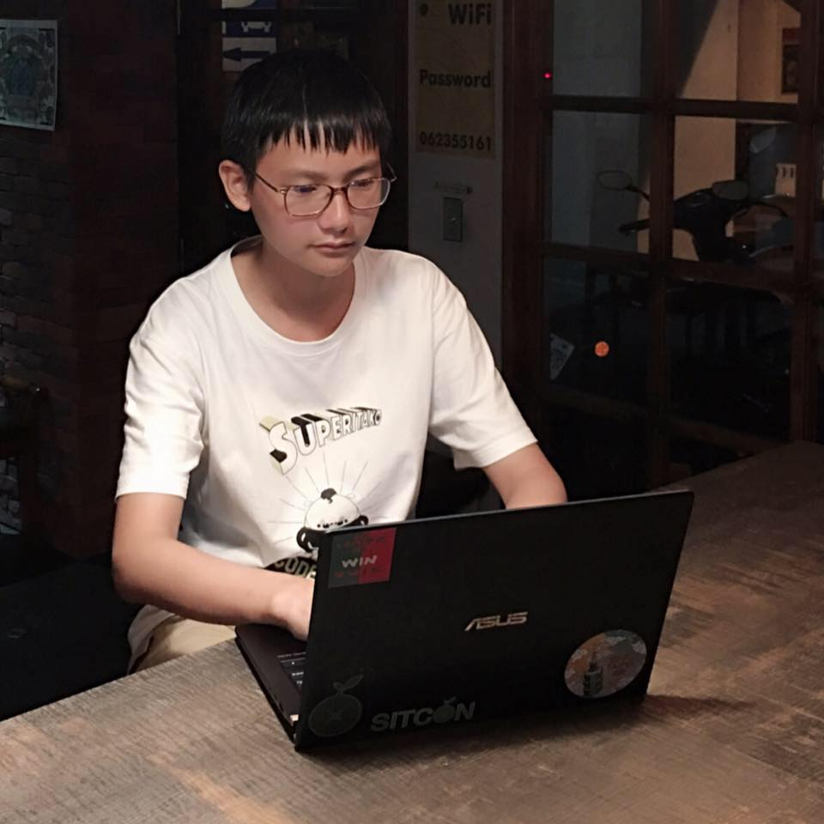

Back-End Engineer Huan-Chieh Liao
Competitive Programming, Cybersecurity Contests
Dream to become an university student in computer science
Front-End Engineer Yang-Sheng Ho
Cybersecurity Contest, Flight Simulator
Dream to become an university student in design
We have 5 team members now, respectively from different season
of student at Lishan Senior High School.
Notes:
目前我們團隊有五個成員，而上面兩位是計畫的創始人，分別是我後端工程師煥杰和前端工程師賀洋生

Slide 4
Students forget to bring homework and books to prepare for exams
Make it simple that everyone can use it after a simple tutorial.
Bring the technology into school to integrate students' activities.
Notes:
我們會寫這個的程式的原因是因為我們發現同學常常忘了帶作業或考試要準備的書回家，這個程式會在每天放學前用推播的方式告訴學生未來幾天的考試跟作業，學生就可以透過這則訊息來決定今天要帶什麼東西回家。我們希望使用者在經過簡單的教學過後就可以輕鬆上手。

Slide 5
CBFHSS v1
1
Notes:
首先要先講的是第一版程式

Slide 6
Project Start
Try to use on Line Official Account
Start to develop with LINE API
Start to develop with LINE API
Officially Launch at Founder's class
Problem cannot be fixed on Google Sheet,
decided to use MySQL as Database
Move data to MySQL and start to
develop body temperatures functions
Move location from GCP to TWCC
Finish all of the body temperature system
Deploy on campus
2019/9
2019/10
2019/11
2019/12
2020/1
2020/3
2020/4
2020/5
2020/6
Notes:
我們的專案從去年九月開始開發，一始我們使用 LINE official account 上的自動回應功能。當時學校剛好在上 Python 的課程，所以我們決定研究如何用 Python 結合 LINE API 來完成我們心中的 Chatbot。在 2019 的最後一天我們將 Chatbot deploy 到我們班上，過幾天後收到許多來自同學的 bug report。一開始我們嘗試著優化 Google Sheet 來減少訊息沒有回應的頻率，最後發現 Google Sheet API Limit 過後我們決定將使用 MySQL。今年三月因為疫情的因素我們新增了體溫登記功能，並在六月底部署到學校大部分的班級

Slide 7
CBFHSS v1 feature function
Main function (2020.1)
Add and delete homework or test into database, inquiry after things has been added.
Exam information
Permission Management
Push Message before leaving school.
Body temperature registration system (2020.4)
Body temperature registration and inquiry for student edition
Body temperature registration for Office of Student Affairs edition
Notes:
接下來要介紹的是程式的功能，主要的功能包括新增、刪除、查詢作樂考試及查詢段考資訊。因應疫情的因素我們加入了體溫登記功能。

Slide 8
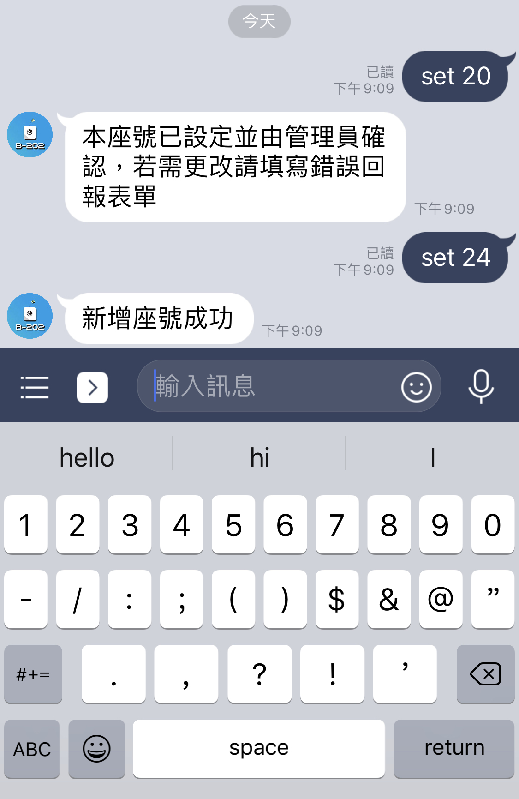
First use
Set seat number using set <seat number>
For example
set 20
Administration will lock the seat number after checking the profile is correct.
Users can not set this seat number after administration has been locked.
Enter 「Instructions」 to browse functions in this application
Notes:
第一次的使用時我們會要求使用者登錄自己在班上的座號，在登陸座號的同時會搜集使用者的 user id，登陸過後才能開啟體溫登陸及推播通知的功能，之後我們會請使用者輸入使用方法來看玩整的工能。

Slide 9

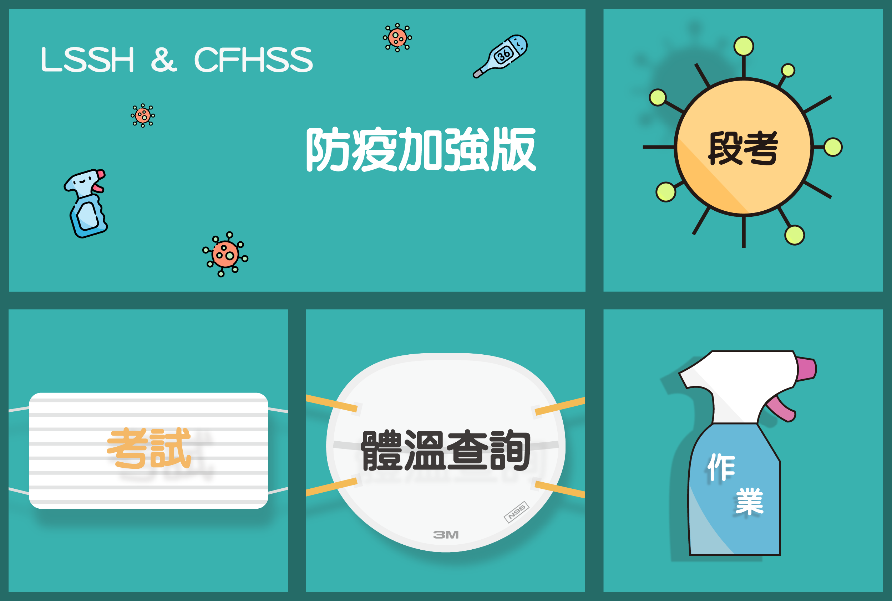
LINE Richmenu -Design
We will change the theme for different seasons or new function.
Notes:
我們會針對不同季節設計不同的選單。左邊是 12 月上線時使用的選單，右邊則是防疫期間使用的選單。

Slide 10
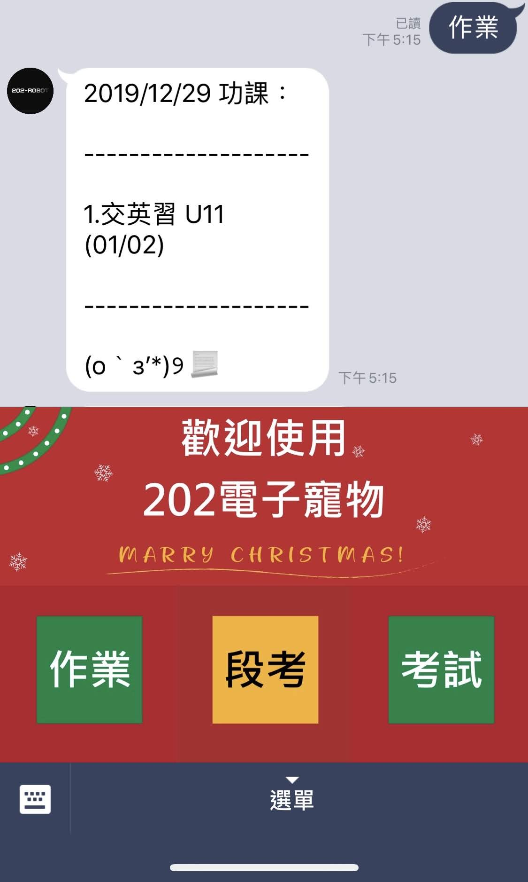
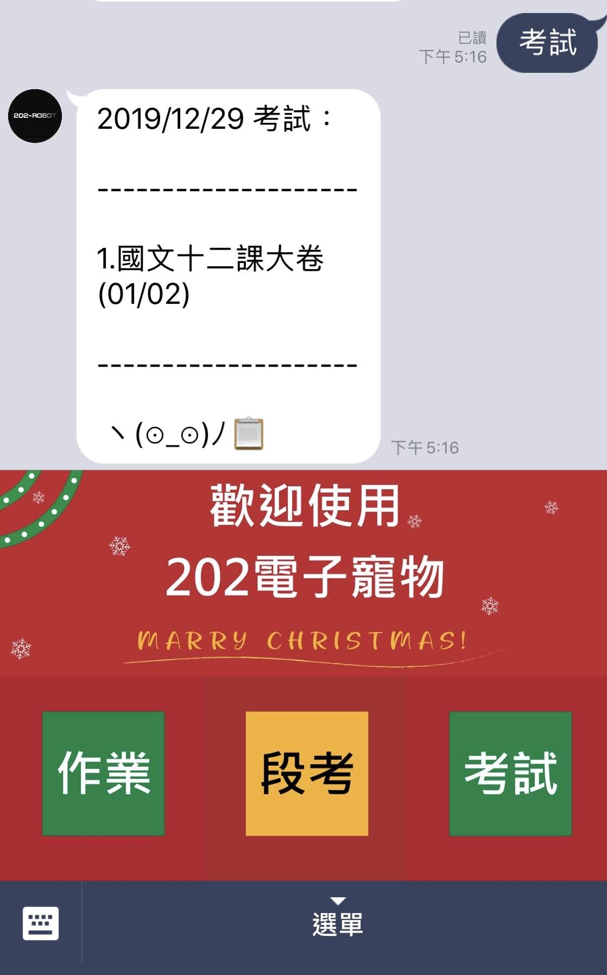
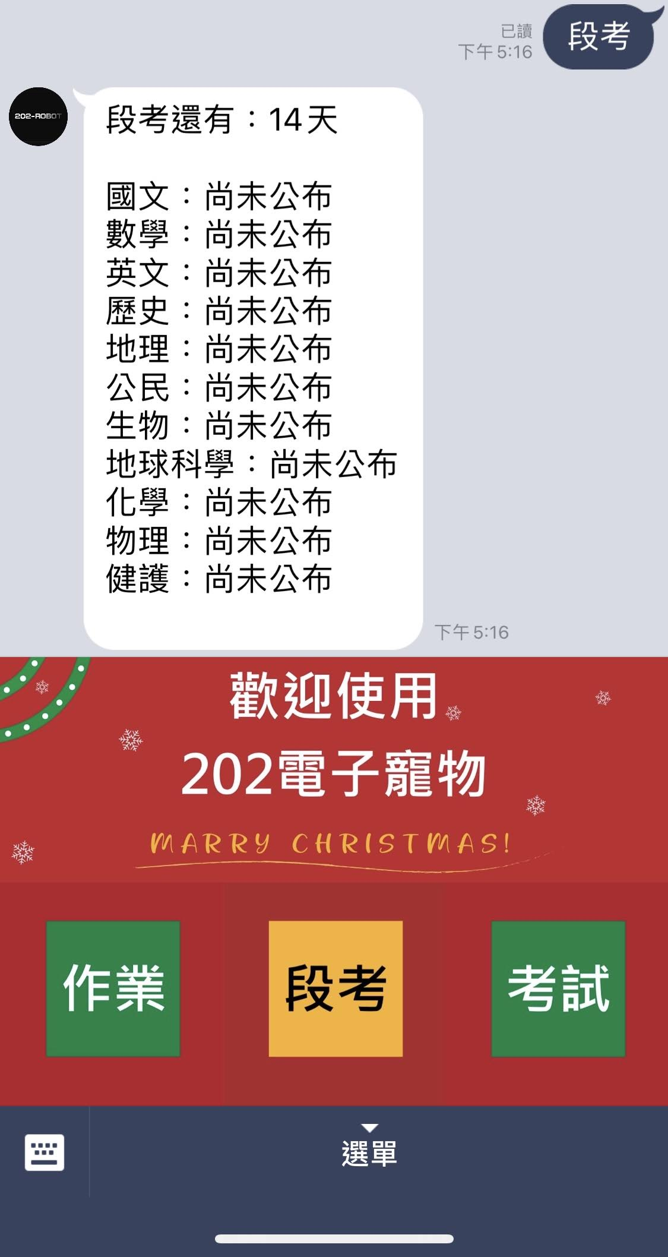
Showing Homework, test and exam information
Homework
Tests
Exams
Notes:
看完使用說明過後，使用者會依照使用說明的指示開啟選單，開啟選單後可以看到三個按鈕，分別是查詢作業考試以及段考資訊。

Slide 11


Authority Management
Pass
Allow to add, delete and read
specific information in database
Not Passed
Permission decline
Notes:
在新增刪除這邊我們有做權限管理

Slide 12
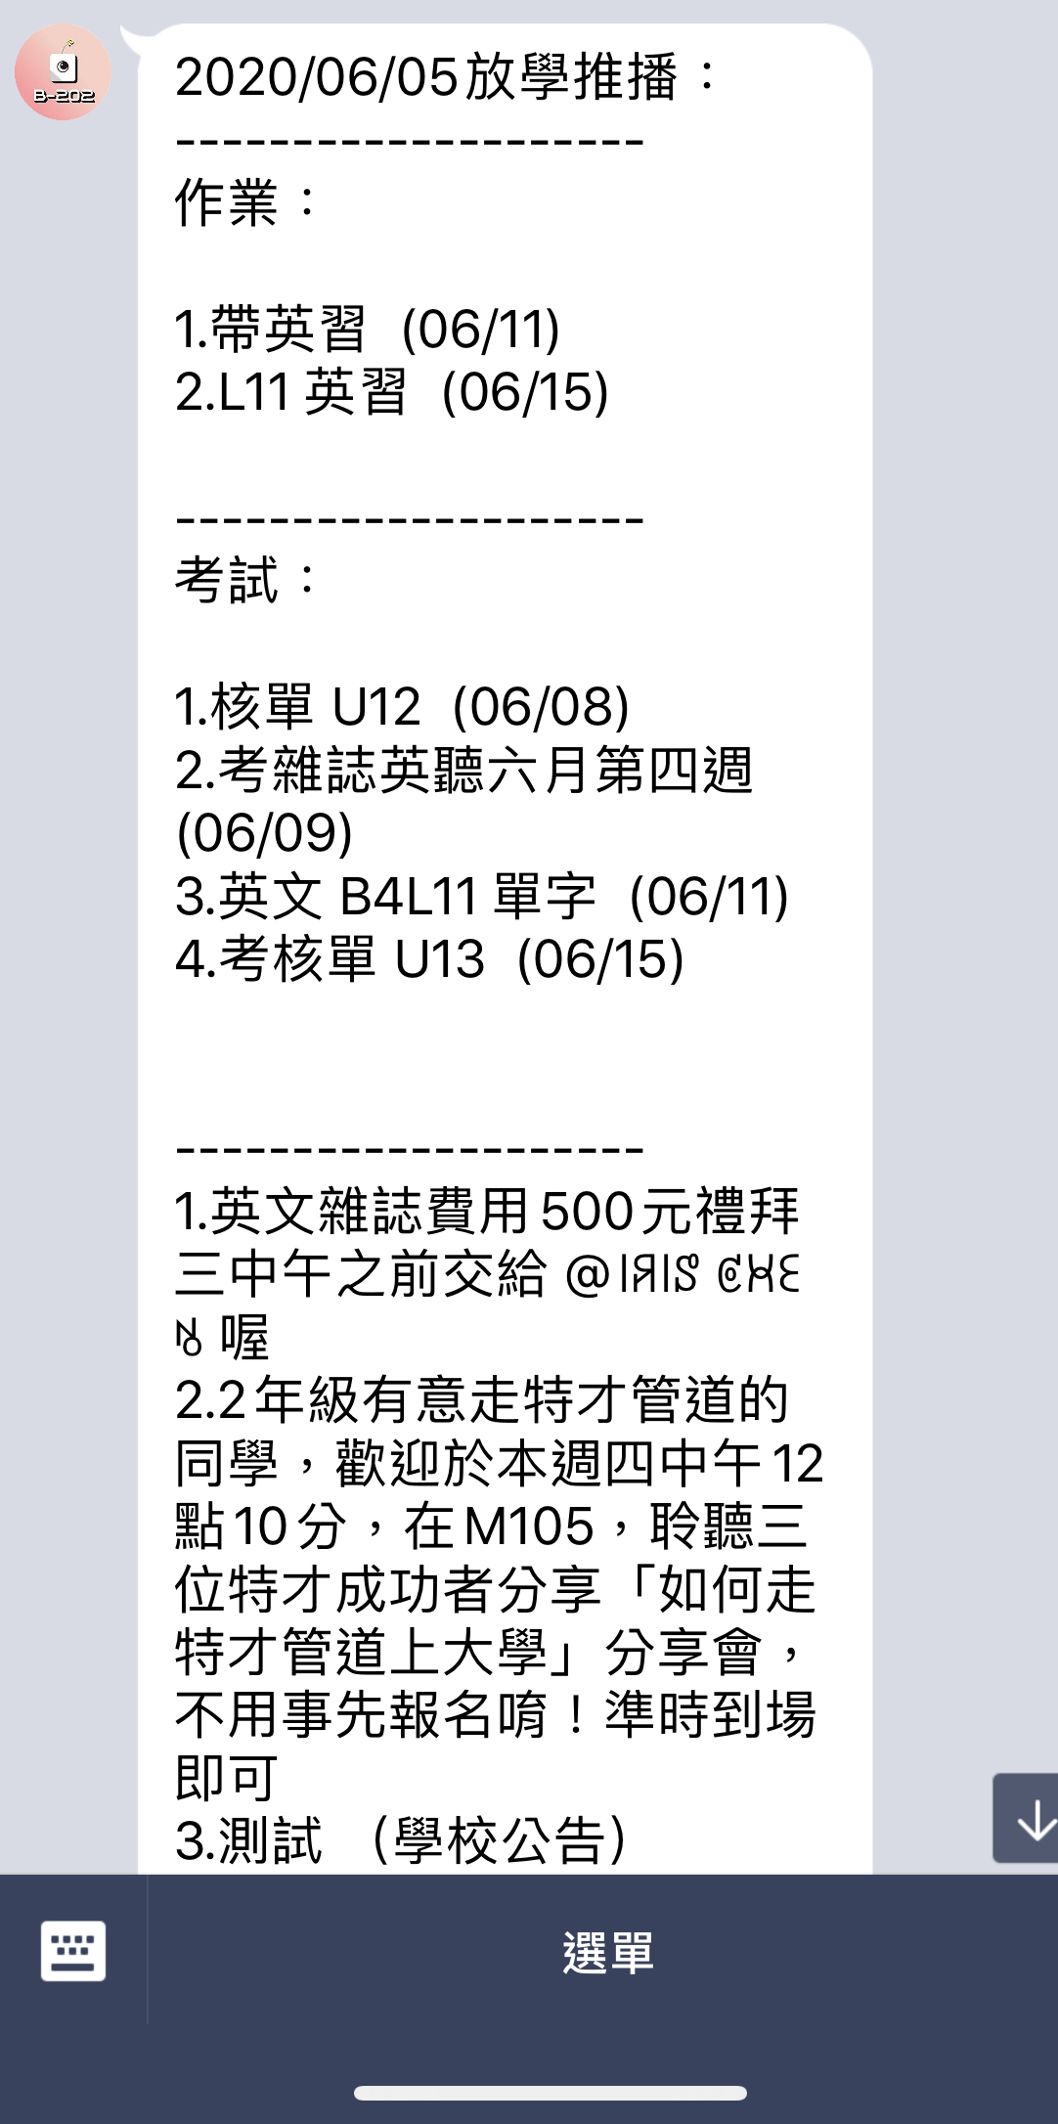
Schedule A Push Message
Chatbot will organize items and push a message before leaving school.
Notes:
在基礎功能這邊最關鍵的部分就是放學推波功能，推播功能會在每天放學前整理資料庫的資料，進行字串串接後傳給有登陸在系統中的使用者。

Slide 13
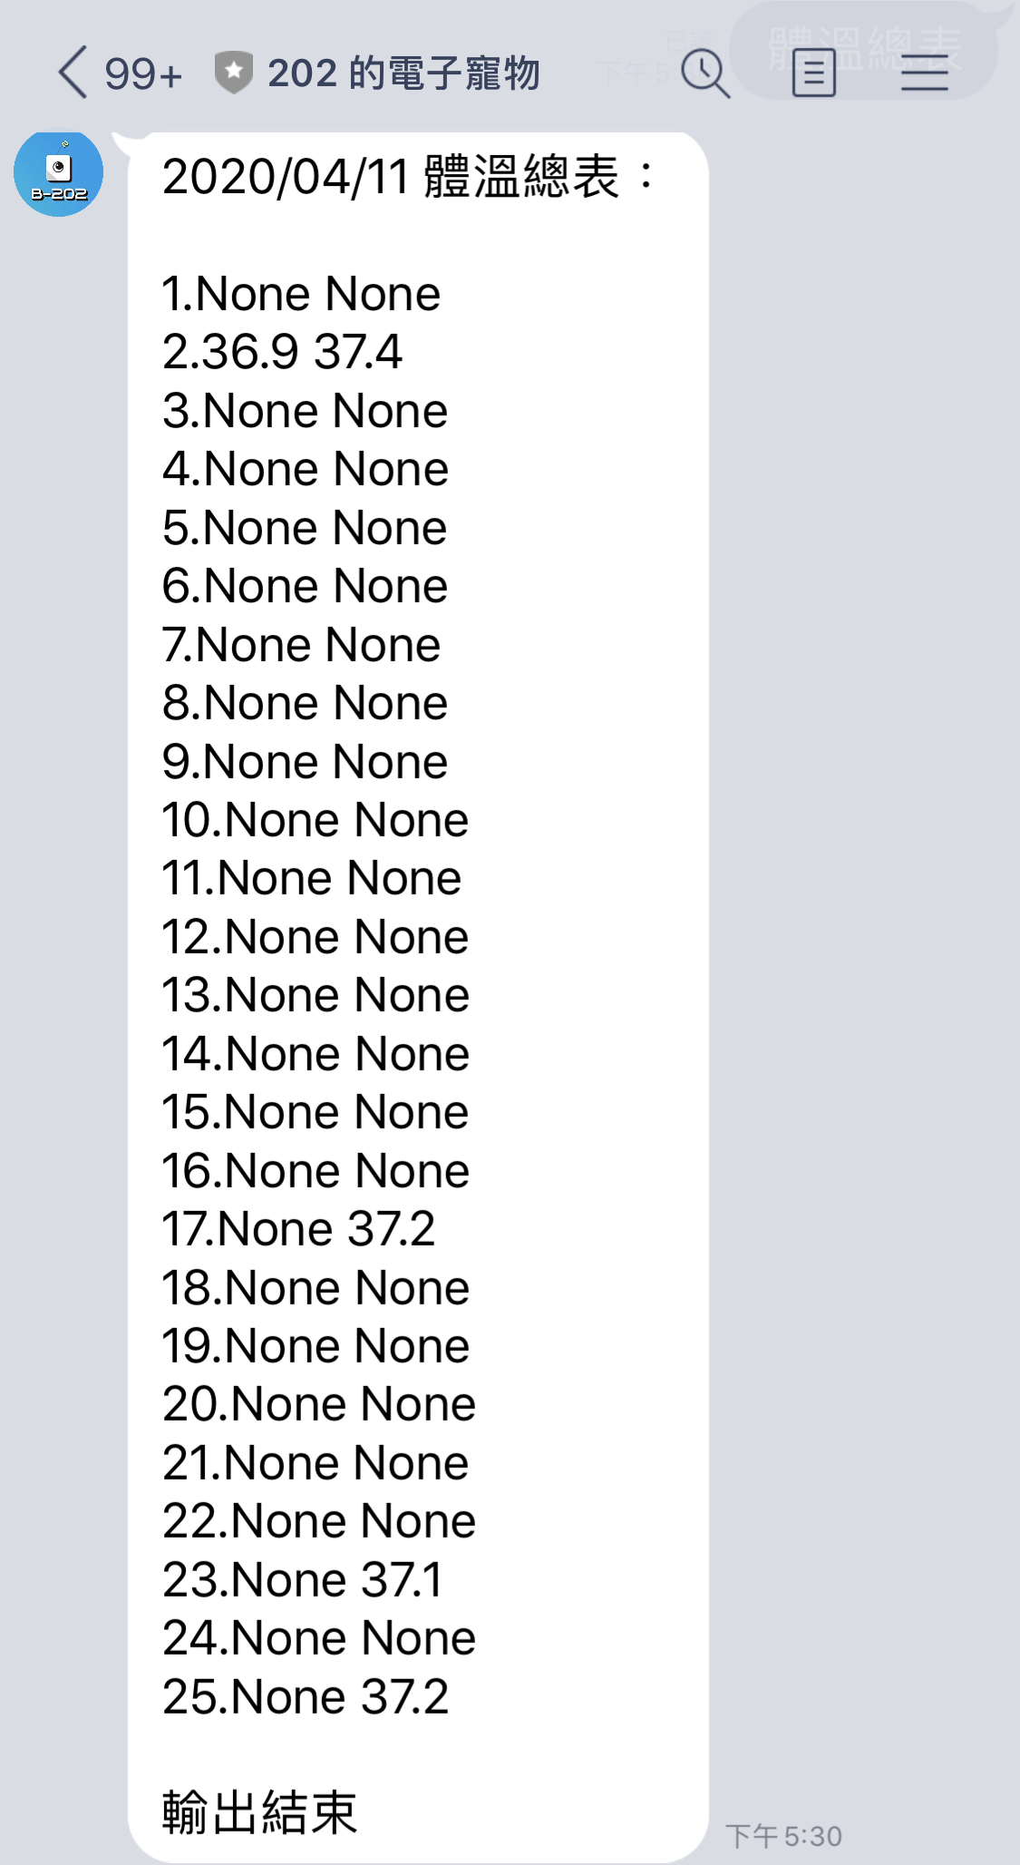
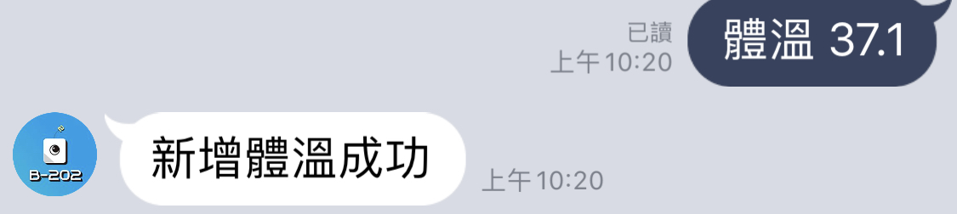
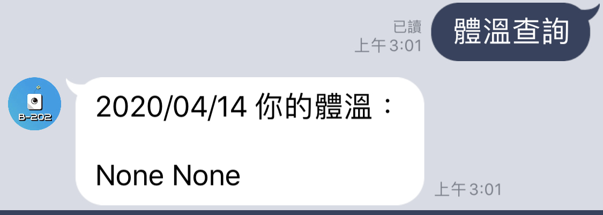
Body temperature registration
Add body temperature into database
Inquiry for everyone's body temperature
by an authorized person
Inquiry for user's own body temperature
Notes:
左上角是登記體溫的實際運作截圖，在登記完體溫過後可以查詢自己的體溫有沒有登陸成功。查詢體溫時只有特定的人像是導師跟副班長會收到體溫總表，其他的人則只會收到自己當日登錄得體溫。

Slide 14
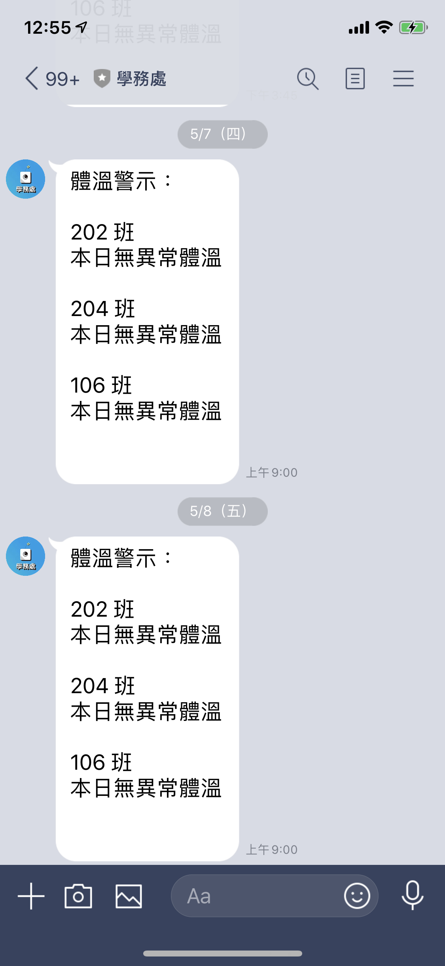
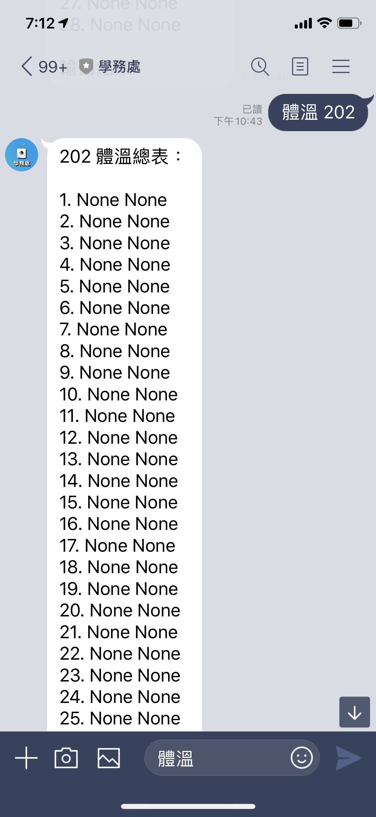
Chatbot design for Office of Student Affairs
Real-time inquiry body temperature data
Detect body temperature ≥ 37.5 in database and push message to office of student affairs every morning.
Future Development
Develop Web Version using PHP.
Notes:
除了班級的程式之外，我們也開發了處室端的程式。處事端的程式目前可以查詢全校的體溫，在每天的九點，系統會將體溫異常學生的班級座號回傳給學務處。處事端的程式不是為了體溫功能而開發，在未來，我們會加入其他功能，像是發布公告，查詢學生出勤狀態等……

Slide 15
Development tools, APIs, and platforms we used
Python 3
Django
VSCode
Heroku
LINE API
MySQL 5.7
APScheduler
TWCC@NCHC
Notes:
除了 Python 跟 LINE API 之外，我們使用 Django 來進行訊息的收發，使用 Apscheduler 定時進行推播，程式目前 Deplay 在 Heroku 上，資料庫則放在 TWCC 上。之後會放在同一個地方，除了加速回傳的速度之外也降低資料庫被駭的風險

Slide 16
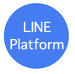






CBFHSS v1 System Work Architecture
Automatic
Manuel
Notes:
最後這是第一版程式的架構圖

Slide 17
CBFHSS v2
2
Notes:
接下來要講第二版的程式

Slide 18
CBFHSS v2 project Start
DB and Program architecture
Software Develop
Website Develop
Deploy in single school
Public Test
Official Launch
2020/8
2020/9
2020/10
2020/12
2020/12
2021/1
2020/4
Notes:
我們預計在今年 Q3 完成 Code Refactoring 跟 DB redesign，Q4 完成前端網頁及程式介面設計，明年年初進行測試，目標在下一個暑假之前可以開放全台高中班級註冊。

Slide 19
CBFHSS v2 Development Goals
Code refactoring -> Readable Code
Database normalization -> increase inquiry efficiency
CBFHSS for offices -> Extend the use to the entire campus
User interface design -> Design buttons to interact with Chatbot
Website develop -> User authority management
Notes:
上面是我們的開發目標，第二版程式主要是修程式架構，包含 code refactor，DB redesign，處事端程式，使用
者介面跟網頁管理介面開發

Slide 20



CBFHSS v2 System Work Architecture
Automatic
Manuel
Django
Database
Website
Management System
Notes:
剛剛前面有講第二版程式

Slide 21
Technical content
3
Notes:
接下來我們要講的是程式的功能及選單設計

Slide 22
Line Messages transferring
Line Push messages
Line Push messages require User ID to activate, the User_ID will be saved when the user send the first message.
Line Reply messages
Line Platform requires HTTP POST/GET to process the message. We can get User_ID when the user sends the message to the bot.
Notes:
Line 的訊息傳輸方式分為 LiNE Push Message 還有 LINE Reply Message 兩種，LINE Push Message 用在推波訊息上，LINE Reply Message 則用在新增刪除查詢這類以使用者為主的功能上

Slide 23
Web Hosting
Django 3.1
Must develop in virtual environment
Use pylist-Django to avoid IDE wrong error notice
Nginx
Receive message from webhook
Gunicorn
Create systemd Socket and Service Files for Gunicorn
Notes:
Django 作為網頁框架，Nginx做反向代理，Gunicorn 是伺服器閘道介面

Slide 24
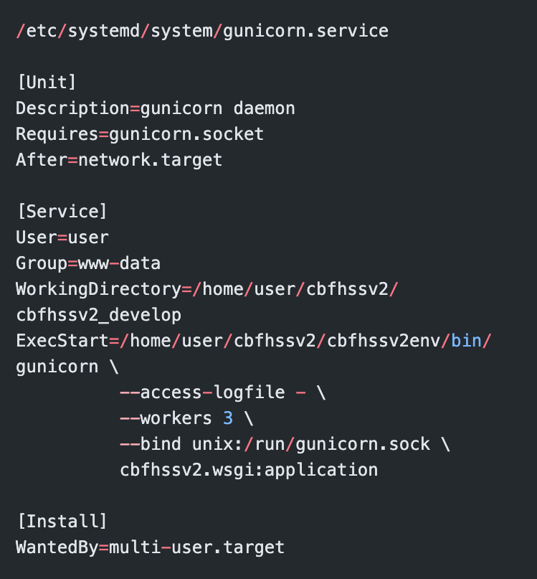
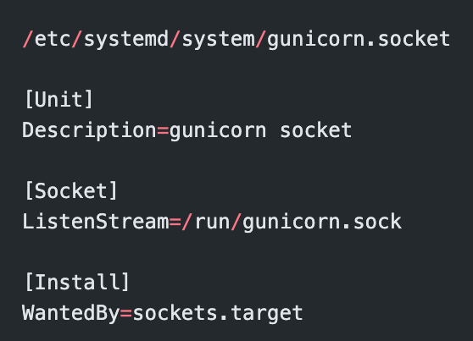
Gunicorn settings
Notes:
那邊是 Gunicorn 在主機上的設定，那要設定的就是右邊兩個，一個是程式的資料夾，一個是剛剛虛擬環境安裝套件對應的資料夾

Slide 25
Django Connect Database
Error loading MySQLdb Module
'Did you install mysqlclient or MySQL-python?’
mysqlclient 1.3.13 or newer is required; you have 0.9.3
pymysql.install_as_MySQLdb() in init.py
if version < (1, 3, 13): pass
site-packages/django/db/backends/mysql/
pip3 install mysqlclient == 2.0.1
Notes:
Line 的訊息傳輸方式分為 LiNE Push Message 還有 LINE Reply Message 兩種，LINE Push Message 用在推波訊息上，LINE Reply Message 則用在新增刪除查詢這類以使用者為主的功能上

Slide 26
TWCC
Change Database from Google Spreadsheets to MySQL at Early-April.
Deploy Database on GCP Cloud SQL by using trial credits.
We apply NCHC Anti-COVID19 Technology Project at Mid-April, NCHC (National Center of high-performance Computing) provide us 6 mounts of VM on TWCC (Taiwan Computing Cloud).
Building MySQL server on VM.
Thanks g0v provide the message.
Notes:
我們在四月疫情期間申請國家高速網路中心的科技抗疫專案，申請通過之後就可以用國家高速網路中心的 TWCC 服務，目前我們的資料庫就是 build 在 TWCC 的 VM 上

Slide 27
Long-Term Goal
3
Notes:
接下來我們要講的是再往後的長期目標

Slide 28
Develop on other Chatbot Platforms
Not only on Line, we will also develop on other chatbot platforms like conventional email account, WhatsApp, messenger, telegram…….
One of our goals to let all students and teachers can enjoy this application.
Notes:
當初會在 LINE 上開發的原因是因為在通訊軟體的市場上 LINE 市佔率最高，但每個班還是會有零星的同學沒有 LINE，所以之後我們會在其他的聊天機器人平台上進行像是 Telegram 或是 Messenger 開發。

Slide 29
Promote to other high schools in Taiwan
Mission
Reduce paper consumption
Education Informatization
Challenges
Understaffed
University Entrance exam
Financial Problem
Electronic Device Management rule in School
Notes:
最後的目標當然就是開放讓大家註冊使用，目前遇到最大的問題其實是人力，因為我們要準備申請大學，再來最大的問題是一直以來頗具爭議的校園手機使用問題

Slide 30

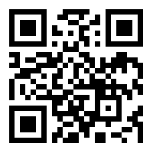
Thank you for listening
Official
Website
Facebook
GitHub

